Slide 1
Teorie chyb a vyrovnávací počet 2
Téma č. 5: Speciální postupy ve vyrovnání: Eliminace neznámých. Sekvenční vyrovnání. Chyby ve výchozích veličinách.
Eliminace neznámých.
Sekvenční vyrovnání.
Chyby ve výchozích veličinách.

Slide 2
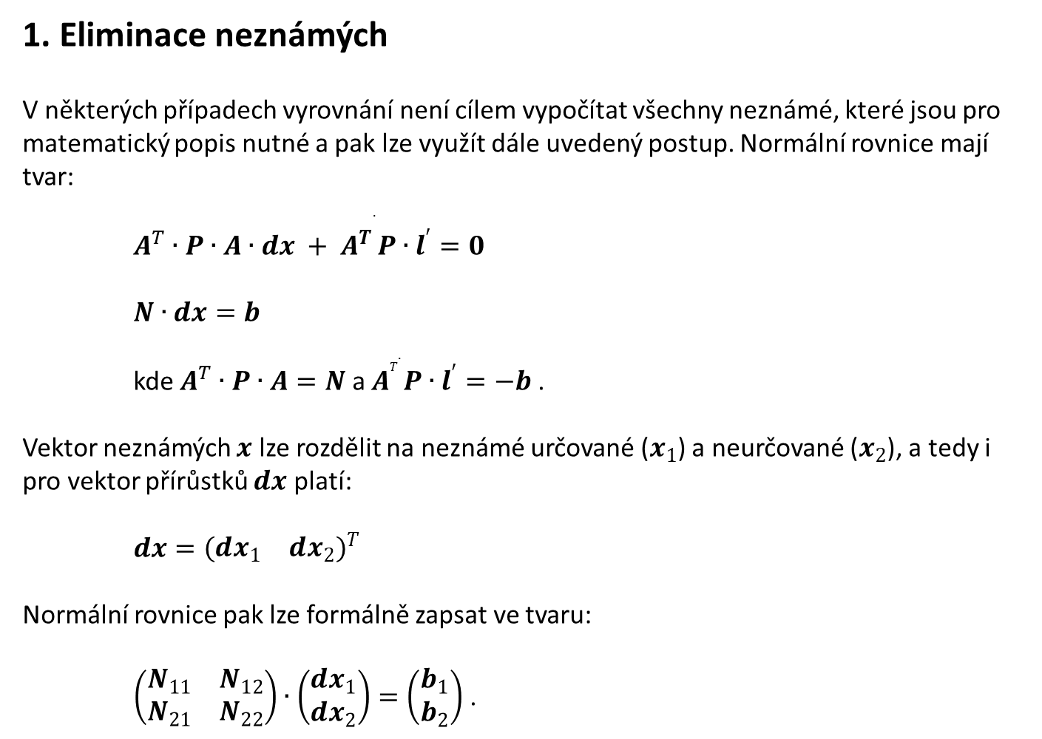
Teorie chyb a vyrovnávací počet 2
1. Eliminace neznámých
V některých případech vyrovnání není cílem vypočítat všechny neznámé, které jsou pro matematický popis nutné a pak lze využít dále uvedený postup. Normální rovnice mají tvar:
$A^{T}∙P∙A∙dx + {A^{T}}^{∙}P∙l^{′}=0$
$N∙dx=b$
kde $A^{T}∙P∙A=N$ a $A^{T∙}P∙l^{′}=−b$ .
Vektor neznámých $x$ lze rozdělit na neznámé určované ($x_{1}$) a neurčované ($x_{2}$), a tedy i pro vektor přírůstků $dx$ platí:
$dx={\left(\begin{matrix}dx_{1} & dx_{2}\end{matrix}\right)}^{T}$
Normální rovnice pak lze formálně zapsat ve tvaru:
$\left(\begin{matrix}N_{11} & N_{12} \\ N_{21} & N_{22}\end{matrix}\right)∙\left(\begin{matrix}dx_{1} \\ dx_{2}\end{matrix}\right)=\left(\begin{matrix}b_{1} \\ b_{2}\end{matrix}\right)$ .

Slide 3
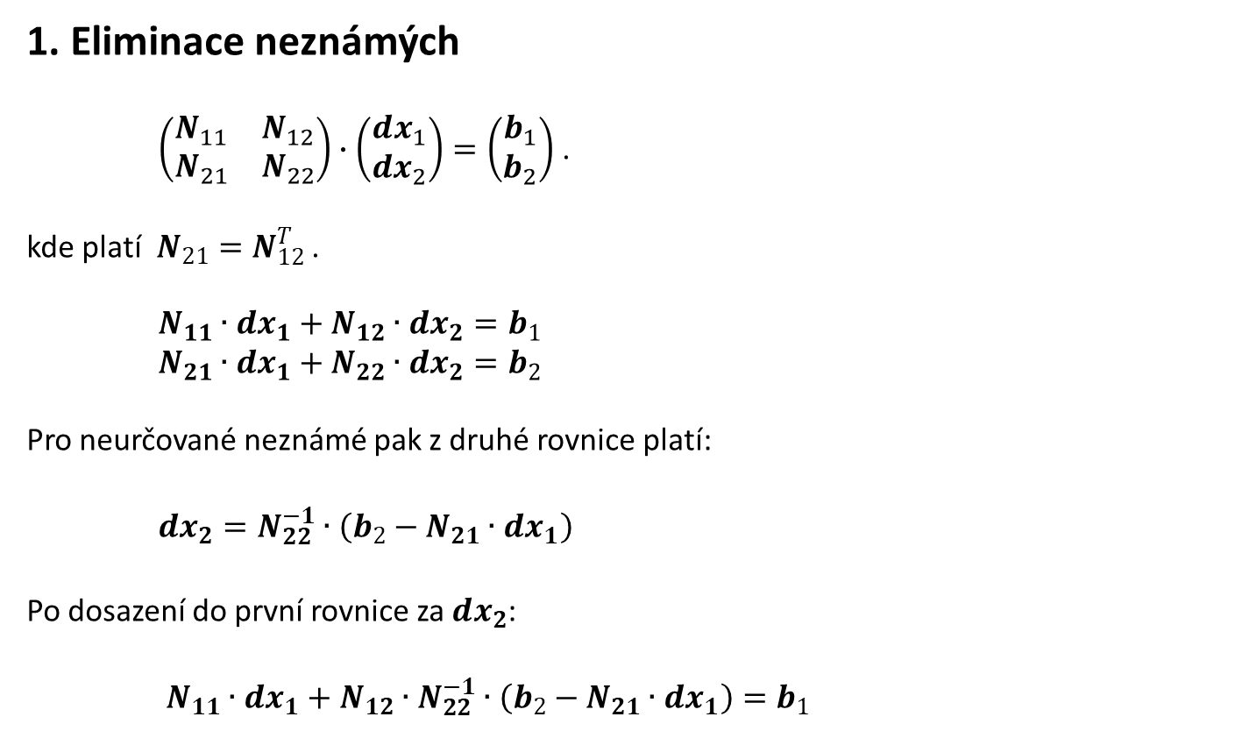
Teorie chyb a vyrovnávací počet 2
1. Eliminace neznámých
$\left(\begin{matrix}N_{11} & N_{12} \\ N_{21} & N_{22}\end{matrix}\right)∙\left(\begin{matrix}dx_{1} \\ dx_{2}\end{matrix}\right)=\left(\begin{matrix}b_{1} \\ b_{2}\end{matrix}\right)$ .
kde platí $N_{21}=N_{12}^{T}$ .
$\begin{matrix}N_{11}∙dx_{1}+N_{12}∙dx_{2}=b_{1} \\ N_{21}∙dx_{1}+N_{22}∙dx_{2}=b_{2}\end{matrix}$
Pro neurčované neznámé pak z druhé rovnice platí:
$dx_{2}=N_{22}^{−1}∙\left(b_{2}−N_{21}∙dx_{1}\right)$
Po dosazení do první rovnice za $dx_{2}$:
$N_{11}∙dx_{1}+N_{12}∙N_{22}^{−1}∙\left(b_{2}−N_{21}∙dx_{1}\right)=b_{1}$

Slide 4
Teorie chyb a vyrovnávací počet 2
1. Eliminace neznámých
$N_{11}∙dx_{1}+N_{12}∙N_{22}^{−1}∙\left(b_{2}−N_{21}∙dx_{1}\right)=b_{1}$
Po úpravách vznikne nový tvar normálních rovnic, které již neobsahují „eliminované“ neznámé:
$N^{′}∙dx_{1}=b′$
kde $N^{′}=N_{11}−N_{12}∙N_{22}^{−1}∙N_{21}$
$b^{′}=b_{1}−N_{12}∙N_{22}^{−1}∙b_{2}$
Lze takto eliminovat neznámé z výpočtu a tím zmenšit velikost řešené soustavy (invertované matice) za cenu další inverze matice $N_{22}$.
$dx_{1}={\left(N′\right)}^{−1}∙b′={\left(N_{11}−N_{12}∙N_{22}^{−1}∙N_{21}\right)}^{−1}∙\left(b_{1}−N_{12}∙N_{22}^{−1}∙b_{2}\right)$

Slide 5
Teorie chyb a vyrovnávací počet 2
2. Sekvenční vyrovnání.
Doposud bylo vyrovnání prezentováno jako úloha zpracovávající měření. Vyrovnání ale může zpracovávat v podstatě libovolná data, v případě úlohy zvané sekvenční vyrovnání se jedná o výsledky předchozího vyrovnání.
Jednoduchým ilustrujícím příkladem je vyrovnání nivelační sítě rozdělené na více nezávislých částí, které jsou jednotlivě vyrovnány. Tyto výsledky jsou potom společně zpracovány sekvenčním vyrovnáním, jehož výsledky a směrodatné odchylky jsou stejné jako při zpracování všech měření najednou.
Stejným způsobem může být část sítě vyrovnána samostatně a zbytek měření vyrovnán až s výsledky prvního vyrovnání. Důvodem k tomuto oddělenému (sekvenčnímu) vyrovnáním může být jak přílišné množství měření pro současné zpracování, tak také například nezávislé a časově oddělené měření, které je třeba zpracovat a vyhodnotit ihned po měření a posléze je zbytečné provádět celý výpočet znovu.
Pro výpočet je třeba, aby měření vyrovnávaná v jednotlivých oddělených částech byla nezávislá (tj. žádné měření nesmí být použito ve více než jednom vyrovnání), a kromě výsledků vyrovnání (většinou souřadnice nebo výšky nebo obojí) musí být k dispozici také jejich kovarianční matice, ve které jsou obsaženy všechny vztahy mezi vyrovnanými veličinami.

Slide 6
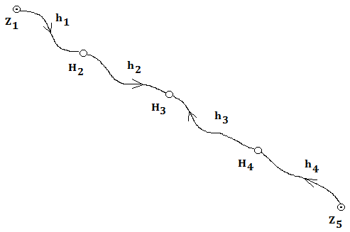
Teorie chyb a vyrovnávací počet 2
2. Sekvenční vyrovnání.
Příklad:
$Z_{1}$ a $Z_{5}$ jsou známé výšky koncových bodů
$H_{2}$, $H_{3}$ a $H_{4}$ určované výšky bodů.
Měření bylo prováděno ve dvou etapách, nejprve ze $Z_{1}$ na $H_{2}$ (převýšení $h_{1}$) a dále na $H_{3}$ (převýšení $h_{2}$).
V druhé etapě potom ze $Z_{5}$ na $H_{4}$ ($h_{4}$) a dále na $H_{3}$ ($h_{3}$).
Směr měření převýšení je vyznačen šipkou. Obě části samy o sobě neobsahují nadbytečná měření, přesto budou řešena vyrovnáním, aby byl zřejmý obecný postup.

Slide 7
Teorie chyb a vyrovnávací počet 2
2. Sekvenční vyrovnání.
Příklad:
Známé a měřené hodnoty:
$Z_{1}=100,0 m$, $Z_{5} = 140,0 m$;
$h_{1}=10,1 m$, $h_{2}=10,1 m$, $h_{3}=−10,1 m$, $h_{4}=−10,1 m$;
$σ_{h}=σ_{h_{1}}=σ_{h_{2}}=…=σ_{h_{4}}=0,05 m$ .

Slide 8

Teorie chyb a vyrovnávací počet 2
2. Sekvenční vyrovnání.
První větev
Rovnice měření: Pořadí neznámých:
$h_{1}=H_{2}−Z_{1}$ , $X_{1}=\left(\begin{matrix}H_{2} \\ H_{3}\end{matrix}\right)$ .
$h_{2}=H_{3}−H_{2}$ .
Jacobiho matice derivací: Matice vah
$A_{1}=\left(\begin{matrix}1 & 0 \\ −1 & 1\end{matrix}\right)$ , $P_{1}=\left(\begin{matrix}\frac{1}{σ_{h}^{2}} & 0 \\ 0 & \frac{1}{σ_{h}^{2}}\end{matrix}\right)=\left(\begin{matrix}400 & 0 \\ 0 & 400\end{matrix}\right)$.
Vektor měření:
${l′}_{1}=\left(\begin{matrix}{−Z}_{1}−h_{1} \\ −h_{2}\end{matrix}\right)=\left(\begin{matrix}−110,1 \\ −10,1\end{matrix}\right)$ .
Vyrovnané hodnoty:
${\left(\begin{matrix}{}_{}^{1}{H_{2}} \\ {}_{}^{1}{H_{3}}\end{matrix}\right)=X}_{1}={−\left({A_{1}}^{T}∙P_{1}∙A_{1}\right)}^{−1}∙{A_{1}}^{T}∙P_{1}∙l_{1}^{′}=\left(\begin{matrix}110,1 \\ 120,2\end{matrix}\right) m$ .
Kovarianční matice:
$M_{1}={\left({A_{1}}^{T}∙P_{1}∙A_{1}\right)}^{−1}=\left(\begin{matrix}0,0025 & 0,0025 \\ 0,0025 & 0,0050\end{matrix}\right)$ .

Slide 9
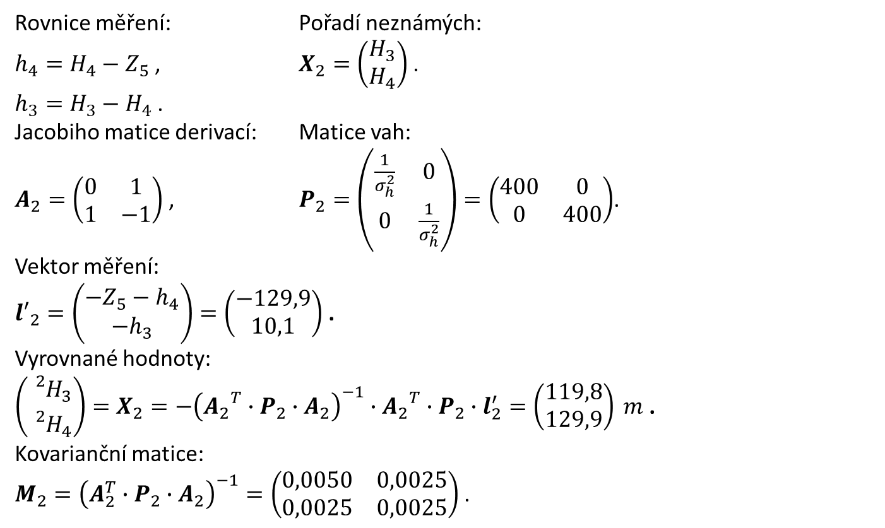
Teorie chyb a vyrovnávací počet 2
2. Sekvenční vyrovnání.
Druhá větev
Rovnice měření: Pořadí neznámých:
$h_{4}=H_{4}−Z_{5}$ , $X_{2}=\left(\begin{matrix}H_{3} \\ H_{4}\end{matrix}\right)$ .
$h_{3}=H_{3}−H_{4}$ .
Jacobiho matice derivací: Matice vah:
$A_{2}=\left(\begin{matrix}0 & 1 \\ 1 & −1\end{matrix}\right)$ , $P_{2}=\left(\begin{matrix}\frac{1}{σ_{h}^{2}} & 0 \\ 0 & \frac{1}{σ_{h}^{2}}\end{matrix}\right)=\left(\begin{matrix}400 & 0 \\ 0 & 400\end{matrix}\right)$.
Vektor měření:
${l′}_{2}=\left(\begin{matrix}{−Z}_{5}−h_{4} \\ −h_{3}\end{matrix}\right)=\left(\begin{matrix}−129,9 \\ 10,1\end{matrix}\right)$ .
Vyrovnané hodnoty:
${\left(\begin{matrix}{}_{}^{2}{H_{3}} \\ {}_{}^{2}{H_{4}}\end{matrix}\right)=X}_{2}={−\left({A_{2}}^{T}∙P_{2}∙A_{2}\right)}^{−1}∙{A_{2}}^{T}∙P_{2}∙l_{2}^{′}=\left(\begin{matrix}119,8 \\ 129,9\end{matrix}\right) m$ .
Kovarianční matice:
$M_{2}={\left(A_{2}^{T}∙P_{2}∙A_{2}\right)}^{−1}=\left(\begin{matrix}0,0050 & 0,0025 \\ 0,0025 & 0,0025\end{matrix}\right)$ .

Slide 10
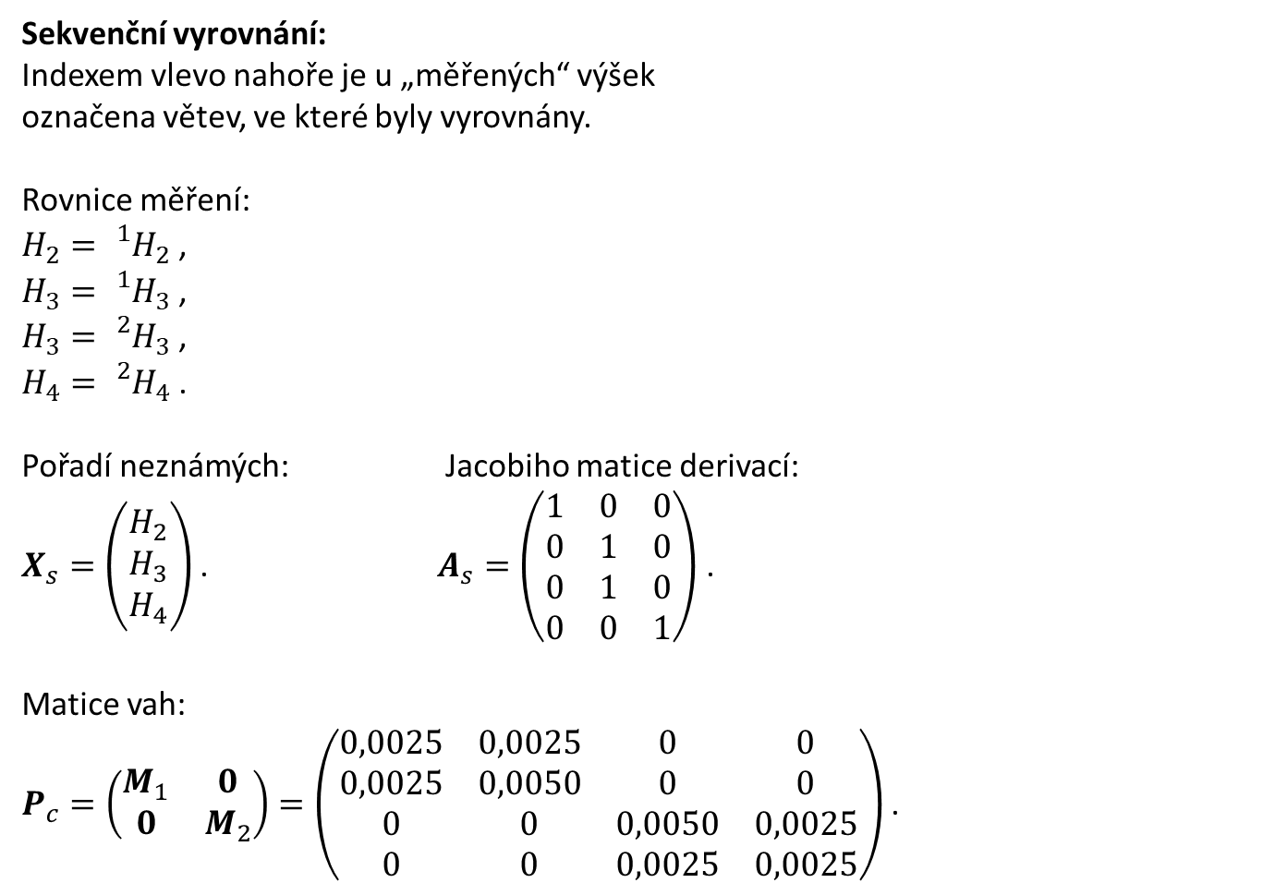
Teorie chyb a vyrovnávací počet 2
2. Sekvenční vyrovnání.
Sekvenční vyrovnání:
Indexem vlevo nahoře je u „měřených“ výšek
označena větev, ve které byly vyrovnány.
Rovnice měření:
$H_{2}={}_{}^{1}{H_{2}}$ ,
$H_{3}={}_{}^{1}{H_{3}}$ ,
$H_{3}={}_{}^{2}{H_{3}}$ ,
$H_{4}={}_{}^{2}{H_{4}}$ .
Pořadí neznámých: Jacobiho matice derivací:
$X_{s}=\left(\begin{matrix}H_{2} \\ H_{3} \\ H_{4}\end{matrix}\right)$ . $A_{s}=\left(\begin{matrix}1 & 0 & 0 \\ 0 & 1 & 0 \\ 0 & 1 & 0 \\ 0 & 0 & 1\end{matrix}\right)$ .
Matice vah:
$P_{c}=\left(\begin{matrix}M_{1} & 0 \\ 0 & M_{2}\end{matrix}\right)=\left(\begin{matrix}0,0025 & 0,0025 & 0 & 0 \\ 0,0025 & 0,0050 & 0 & 0 \\ 0 & 0 & 0,0050 & 0,0025 \\ 0 & 0 & 0,0025 & 0,0025\end{matrix}\right)$ .

Slide 11
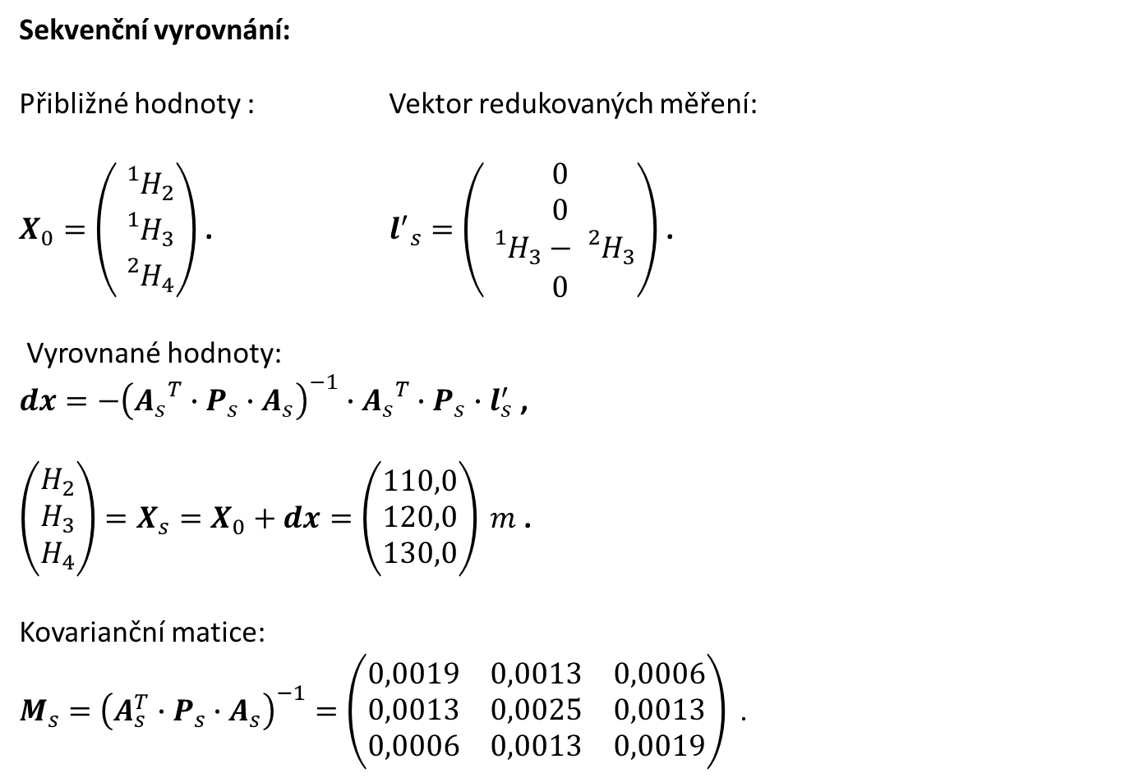
Teorie chyb a vyrovnávací počet 2
2. Sekvenční vyrovnání.
Sekvenční vyrovnání:
Přibližné hodnoty : Vektor redukovaných měření:
$X_{0}=\left(\begin{matrix}{{}_{}^{1}H}_{2} \\ {{}_{}^{1}H}_{3} \\ {}_{}^{2}{H_{4}}\end{matrix}\right)$ . ${l^{′}}_{s}=\left(\begin{matrix}0 \\ 0 \\ {{}_{}^{1}H}_{3}−{{}_{}^{2}H}_{3} \\ 0\end{matrix}\right)$ .
Vyrovnané hodnoty:
$dx={−\left({A_{s}}^{T}∙P_{s}∙A_{s}\right)}^{−1}∙{A_{s}}^{T}∙P_{s}∙l_{s}^{′}$ ,
${\left(\begin{matrix}H_{2} \\ H_{3} \\ H_{4}\end{matrix}\right)=X}_{s}=X_{0}+dx=\left(\begin{matrix}110,0 \\ 120,0 \\ 130,0\end{matrix}\right) m$ .
Kovarianční matice:
$M_{s}={\left(A_{s}^{T}∙P_{s}∙A_{s}\right)}^{−1}=\left(\begin{matrix}0,0019 & 0,0013 & 0,0006 \\ 0,0013 & 0,0025 & 0,0013 \\ 0,0006 & 0,0013 & 0,0019\end{matrix}\right)$ .

Slide 12
Teorie chyb a vyrovnávací počet 2
2. Sekvenční vyrovnání.
Celkové vyrovnání všech měření:
Rovnice měření:
$h_{1}=H_{2}−Z_{1}$ ,
$h_{2}=H_{3}−H_{2}$ .
$h_{4}=H_{4}−Z_{1}$ ,
$h_{3}=H_{3}−H_{4}$ .
Pořadí neznámých: Jacobiho matice derivací:
$X_{c}=\left(\begin{matrix}H_{2} \\ H_{3} \\ H_{4}\end{matrix}\right)$ . $A_{c}=\left(\begin{matrix}1 & 0 & 0 \\ −1 & 1 & 0 \\ 0 & 0 & 1 \\ 0 & 1 & −1\end{matrix}\right)$ .
Matice vah:
$P_{c}=\left(\begin{matrix}\frac{1}{σ_{h}^{2}} & 0 & 0 & 0 \\ 0 & \frac{1}{σ_{h}^{2}} & 0 & 0 \\ 0 & 0 & \frac{1}{σ_{h}^{2}} & 0 \\ 0 & 0 & 0 & \frac{1}{σ_{h}^{2}}\end{matrix}\right)=\left(\begin{matrix}400 & 0 & 0 & 0 \\ 0 & 400 & 0 & 0 \\ 0 & 0 & 400 & 0 \\ 0 & 0 & 0 & 400\end{matrix}\right)$ .

Slide 13
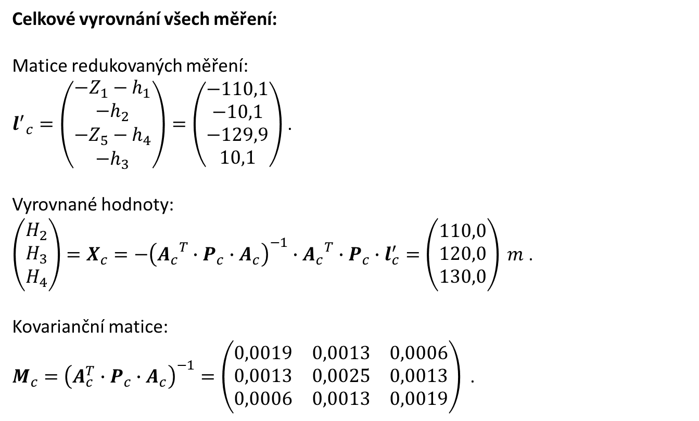
Teorie chyb a vyrovnávací počet 2
2. Sekvenční vyrovnání.
Celkové vyrovnání všech měření:
Matice redukovaných měření:
${l^{′}}_{c}=\left(\begin{matrix}{−Z}_{1}−h_{1} \\ −h_{2} \\ {−Z}_{5}−h_{4} \\ −h_{3}\end{matrix}\right)=\left(\begin{matrix}−110,1 \\ −10,1 \\ −129,9 \\ 10,1\end{matrix}\right)$ .
Vyrovnané hodnoty:
${\left(\begin{matrix}H_{2} \\ H_{3} \\ H_{4}\end{matrix}\right)=X}_{c}={−\left({A_{c}}^{T}∙P_{c}∙A_{c}\right)}^{−1}∙{A_{c}}^{T}∙P_{c}∙l_{c}^{′}=\left(\begin{matrix}110,0 \\ 120,0 \\ 130,0\end{matrix}\right) m$ .
Kovarianční matice:
$M_{c}={\left(A_{c}^{T}∙P_{c}∙A_{c}\right)}^{−1}=\left(\begin{matrix}0,0019 & 0,0013 & 0,0006 \\ 0,0013 & 0,0025 & 0,0013 \\ 0,0006 & 0,0013 & 0,0019\end{matrix}\right)$ .

Slide 14
Teorie chyb a vyrovnávací počet 2
2. Sekvenční vyrovnání.
Celkové vyrovnání všech měření:
Matice redukovaných měření:
${l^{′}}_{c}=\left(\begin{matrix}{−Z}_{1}−h_{1} \\ −h_{2} \\ {−Z}_{5}−h_{4} \\ −h_{3}\end{matrix}\right)=\left(\begin{matrix}−110,1 \\ −10,1 \\ −129,9 \\ 10,1\end{matrix}\right)$ .
Vyrovnané hodnoty:
${\left(\begin{matrix}H_{2} \\ H_{3} \\ H_{4}\end{matrix}\right)=X}_{c}={−\left({A_{c}}^{T}∙P_{c}∙A_{c}\right)}^{−1}∙{A_{c}}^{T}∙P_{c}∙l_{c}^{′}=\left(\begin{matrix}110,0 \\ 120,0 \\ 130,0\end{matrix}\right) m$ .
Kovarianční matice:
$M_{c}={\left(A_{c}^{T}∙P_{c}∙A_{c}\right)}^{−1}=\left(\begin{matrix}0,0019 & 0,0013 & 0,0006 \\ 0,0013 & 0,0025 & 0,0013 \\ 0,0006 & 0,0013 & 0,0019\end{matrix}\right)$ .

Slide 15
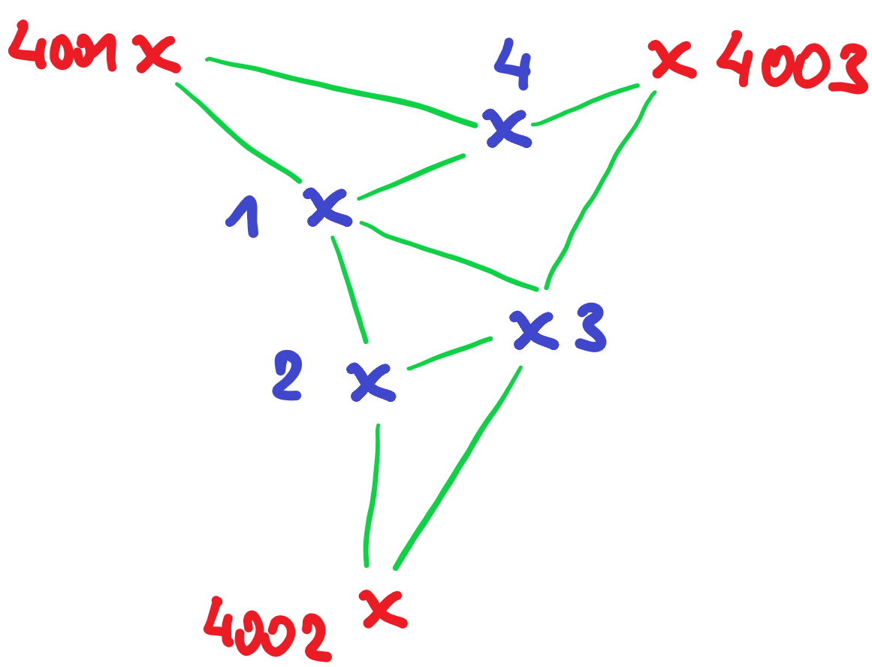
Teorie chyb a vyrovnávací počet 2
2. Sekvenční vyrovnání.
Příklad konstrukce sekvenčního vyrovnání:
Geodetická síť

Slide 16
Teorie chyb a vyrovnávací počet 2
3. Chyby ve výchozích veličinách.
Úlohu vyrovnání jsme prozatím definovali tak, že existují pevné (konstantní) hodnoty (body, souřadnice, délky, úhly), od kterých jsme měřili nějaké hodnoty (tzv. měřené veličiny) s určitou přesností (směrodatnou odchylkou). Je zde velmi ostré rozhraní mezi danými (bezchybnými) veličinami a měřenými veličinami, kterým přisuzujeme ve vyrovnání opravy.
Praktické úlohy jen zřídkakdy vedou k podobné situaci. Většinou se stává, že i výchozí (dané) veličiny jsou určeny s jistou přesností - mají také určitou směrodatnou odchylku.
Exaktní řešení takového modelu dostaneme, když mezi vyrovnávané neznámé zahrneme i výchozí veličiny.

Slide 17
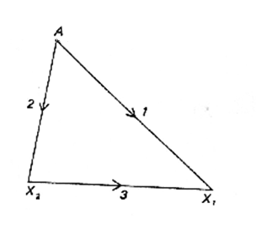
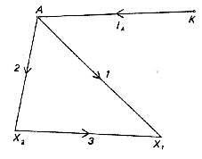
Teorie chyb a vyrovnávací počet 2
3. Chyby ve výchozích veličinách.
Příklad: Je zaměřena výšková síť se zadanou výškou $A$. Všechna měření uvažujeme stejně přesná.
Klasické vyrovnání. Výšku A považujeme za bezchybnou.
Rovnice oprav: váhová matice:
$\begin{matrix}v_{1}= & x_{1} & & & −A & −l_{1} \\ v_{2}= & & x_{2} & & −A & −l_{2} \\ v_{3}= & x_{1} & −x_{2} & & & −l_{3}\end{matrix}$ $P=\left(\begin{matrix}1 & 0 & 0 \\ 0 & 1 & 0 \\ 0 & 0 & 1\end{matrix}\right)$
Exaktní společné vyrovnání. $A$ bylo určeno z bodu K měřením $l_{A}$ o váze $p_{A}=1$.
Rovnice oprav: váhová matice:
$\begin{matrix}v_{1}= & x_{1} & & −A & & −l_{1} \\ v_{2}= & & x_{2} & −A & & −l_{2} \\ v_{3}= & x_{1} & −x_{2} & & & −l_{3} \\ v_{A}= & & & A & −K & −l_{A}\end{matrix}$ $P=\left(\begin{matrix}1 & 0 & 0 & 0 \\ 0 & 1 & 0 & 0 \\ 0 & 0 & 1 & 0 \\ 0 & 0 & 0 & 1\end{matrix}\right)$

Slide 18
Teorie chyb a vyrovnávací počet 2
3. Chyby ve výchozích veličinách.

Slide 19
Teorie chyb a vyrovnávací počet 2
☺ Konec ☺

